Slide 1

Bản thuyết trình
Web đặt lịch
LATinterface – Đặt là đẹp

Slide 2
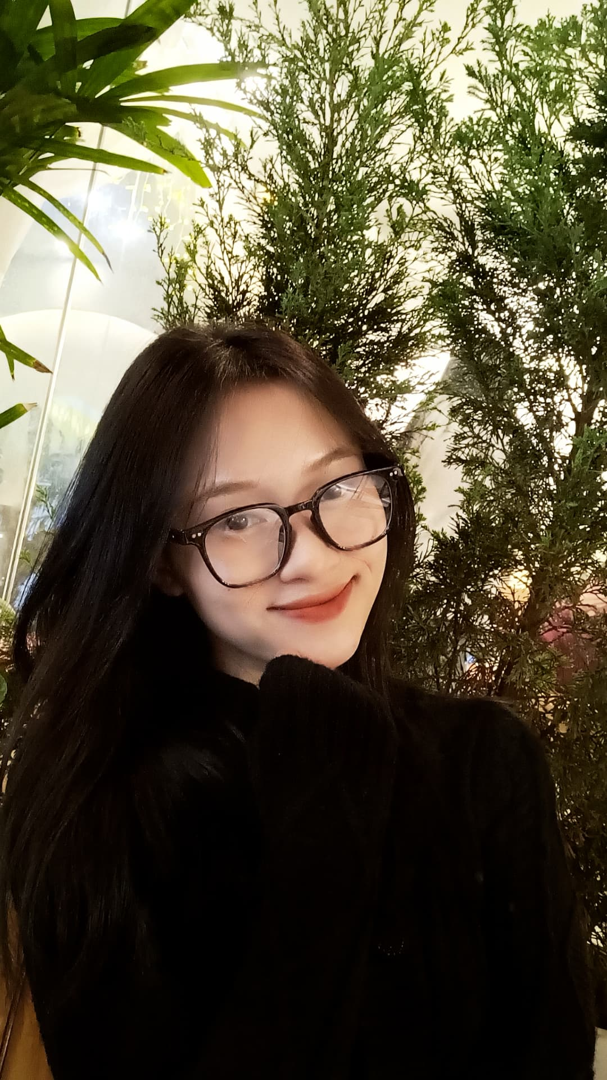
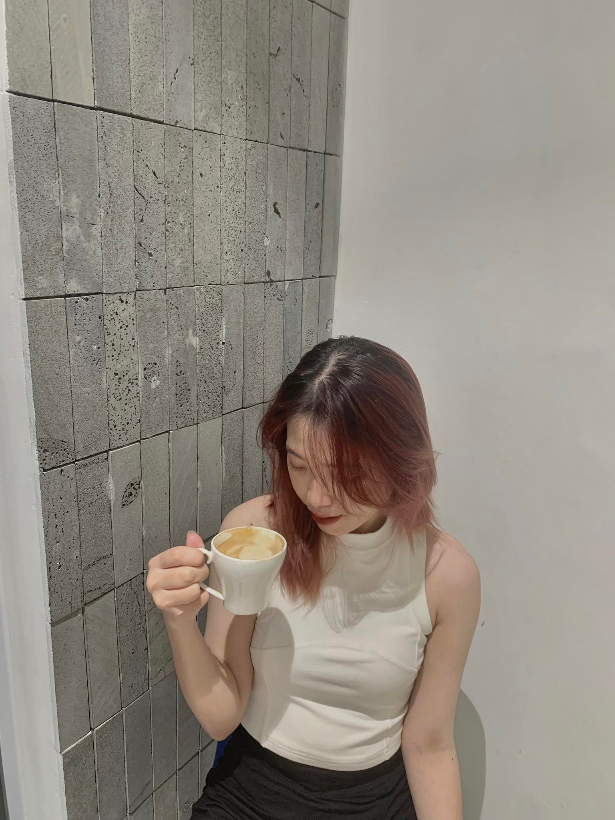

Giới thiệu
Thành viên
Đặng Thị Phượng
Vũ Thị Thanh Thảo
Lê Thị Yên

Slide 3
Nội dung
1. Giới thiệu về đề tài
2. Phân tích yêu cầu
3. Các chức năng cơ bản
4. Xây dựng kịch bản

Slide 4

1. Giới thiệu về đề tài
Giới thiệu về web đặt lịch
Web đặt lịch chăm sóc sắc đẹp được viết bằng ngôn ngữ Javascript chạy trên phần mềm Visual code, và database được sử dụng là MongoDb.
Lý do chọn đề tài
Do nhu cầu chăm sóc sắc đẹp, sức khỏe của con người ngày càng được quan tâm.

Slide 5
2. Phân tích yêu cầu
Giao diện dễ nhìn, dễ sử dụng
Truy cập nhanh chóng
Không xảy ra lỗi trong quá trình sử dụng

Slide 6
3. Các chức năng cơ bản
Đăng kí/Đăng nhập
Đặt lịch hẹn
Cập nhật profile
Thanh Toán
Điền thông tin người dùng
Tùy chọn theo khung giờ cố định
Hiển thị chi tiết thông tin tài khoản
Ví được tích hợp trong ứng dụng

Slide 7
Biểu đồ phân cấp chức năng
Đăng kí
Đăng nhập
Trang chủ
Spa
Salon
Gym
Nail
Makeup
Đặt lịch
Thanh toán
Đăng xuất

Slide 8
Mô hình thực thể liên kết
Nail
Mã khách hàng
Địa chỉ
Số điện thoại
Spa
Gym
Email
Số tiền tài khoản
Salon
Tên khách hàng
Khách hàng
Dịch vụ
Makeup
Đặt lịch
Lĩnh vực
8 AM - 10 AM
Thời gian
Tên Nhân viên
14 PM - 16 PM
Nhân viên
16 PM - 18 PM
10 AM -12 AM
Chăm sóc khách hàng
20 PM -22 PM
Tại nhà
Đến cơ sở

Slide 9
4. Xây dựng kịch bản

Slide 10
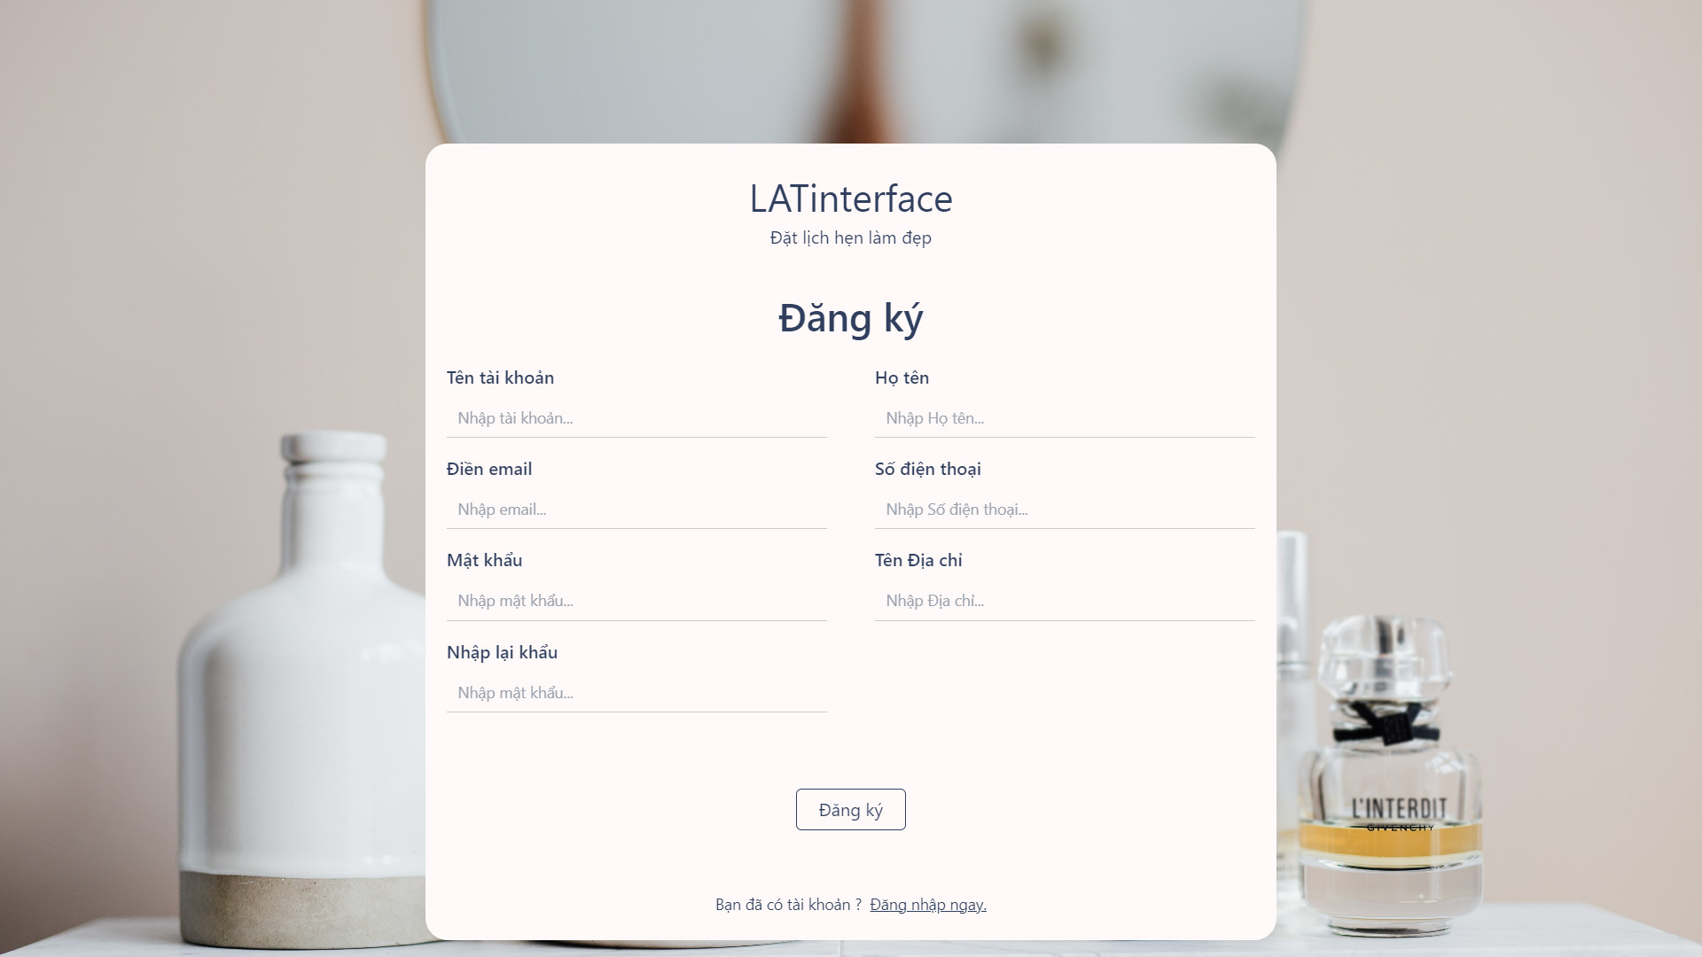
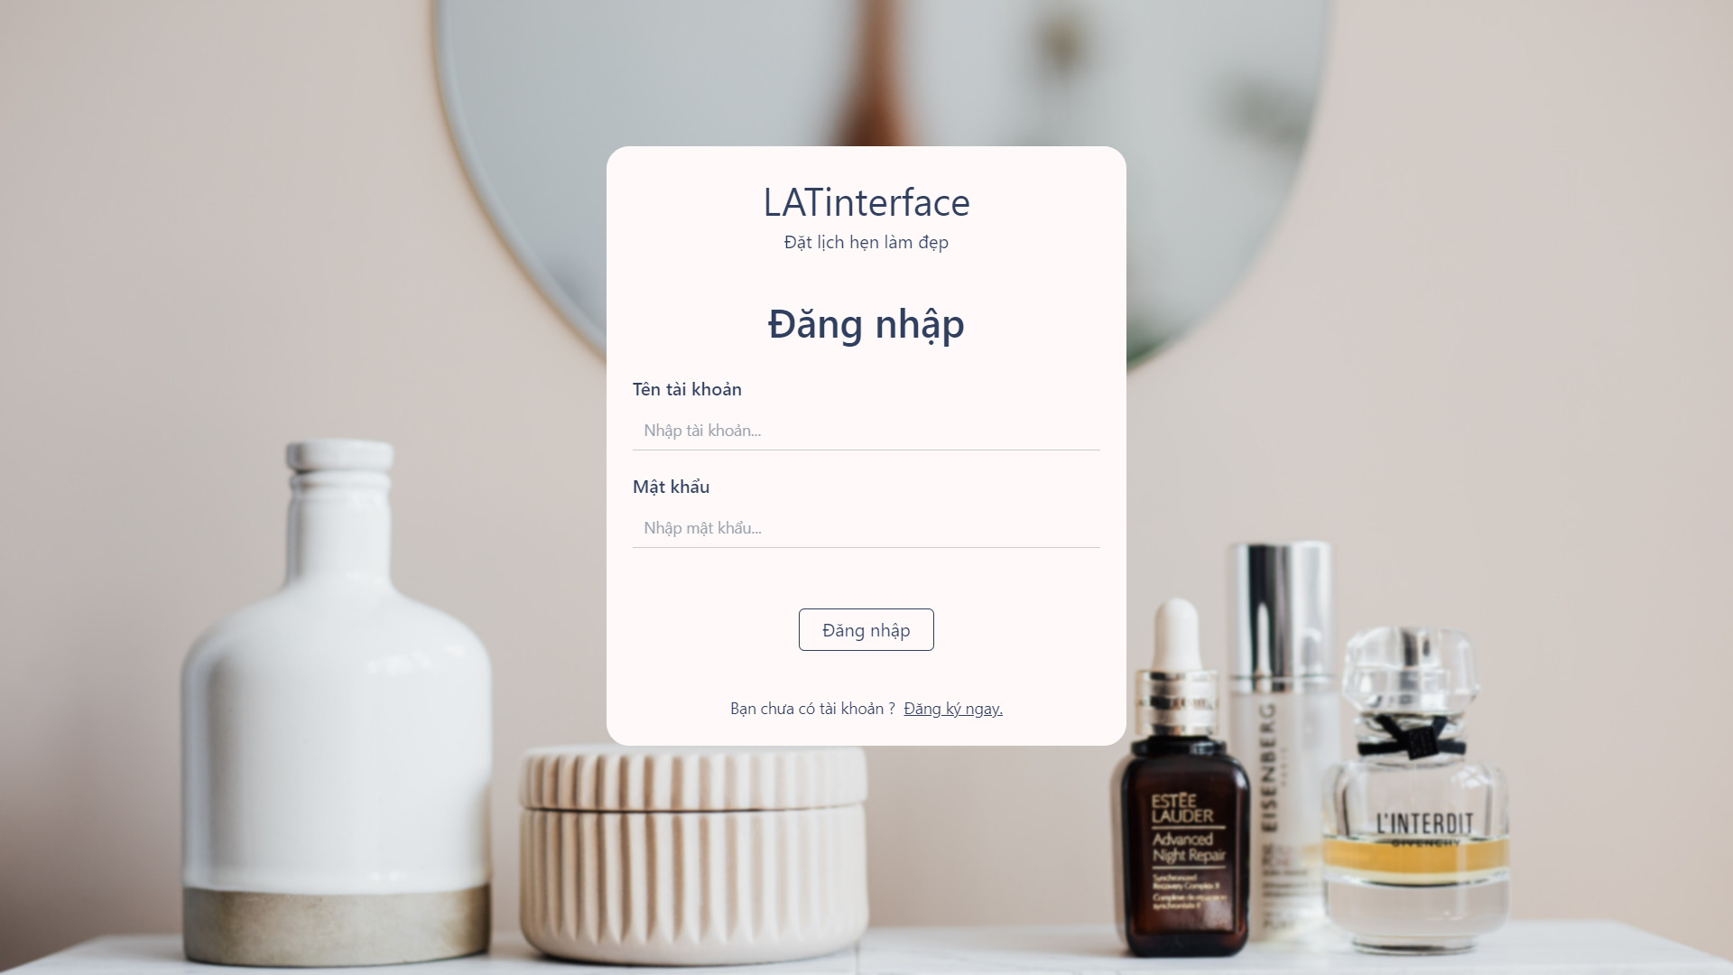
Màn hình đăng ký/ đăng nhập
Giao diện dễ nhìn, dễ sử dụng

Slide 11
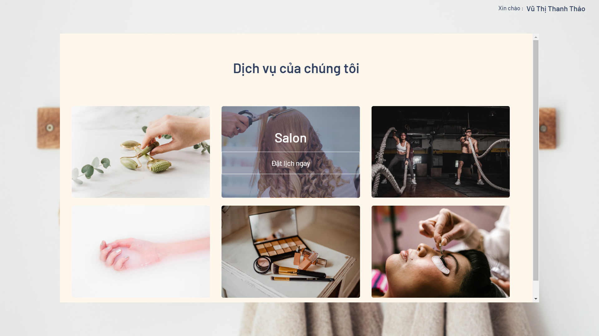
Màn hình trang chủ

Slide 12
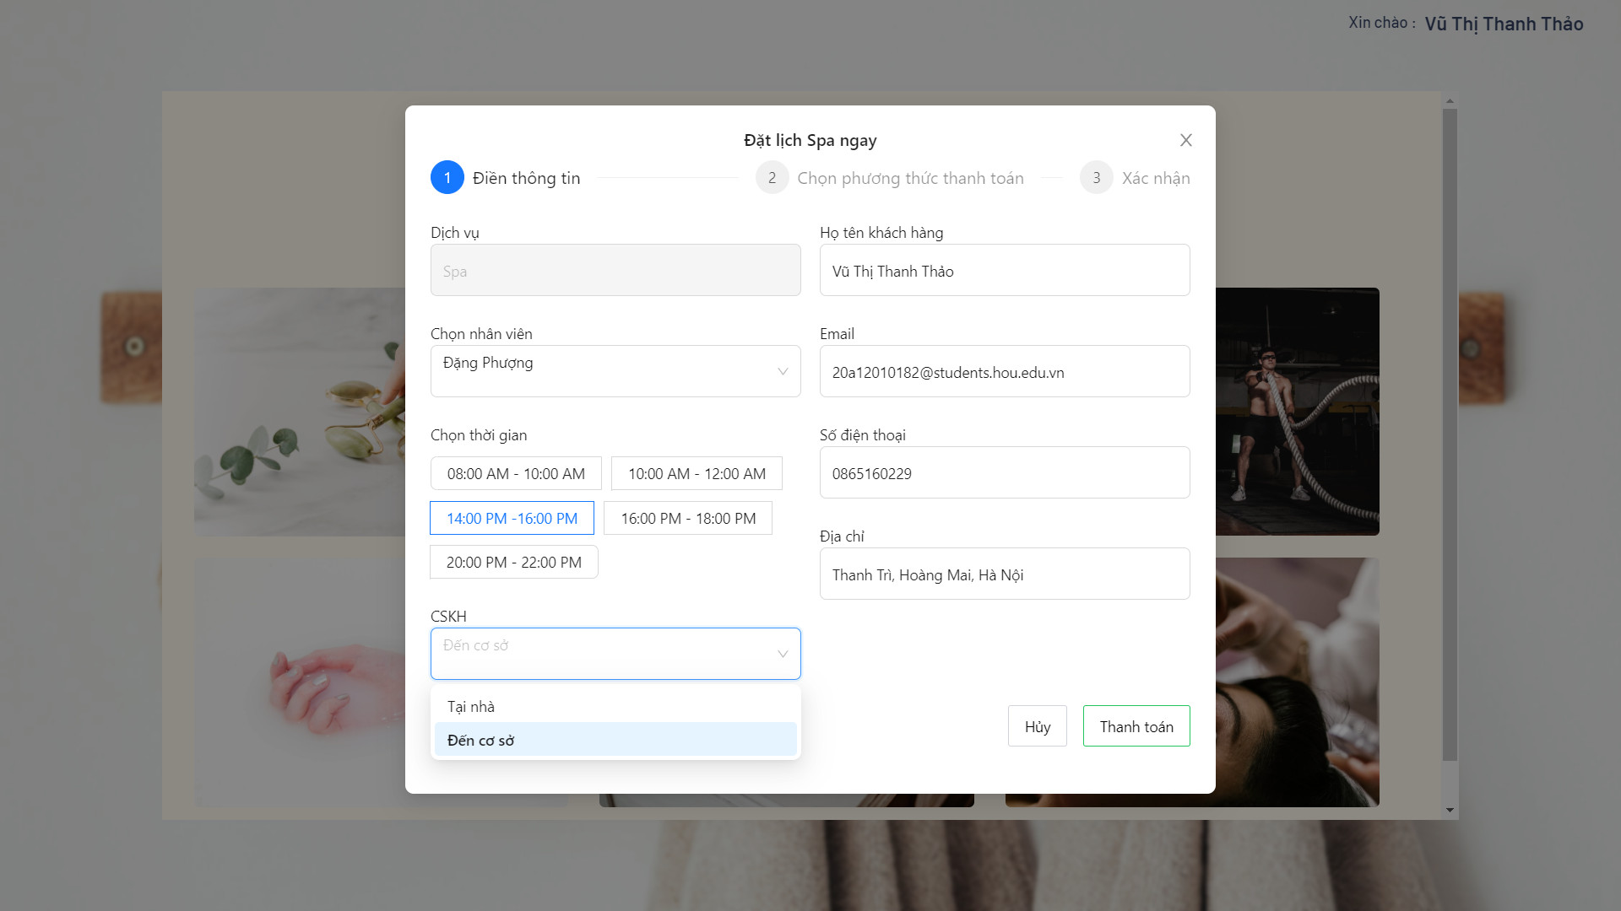
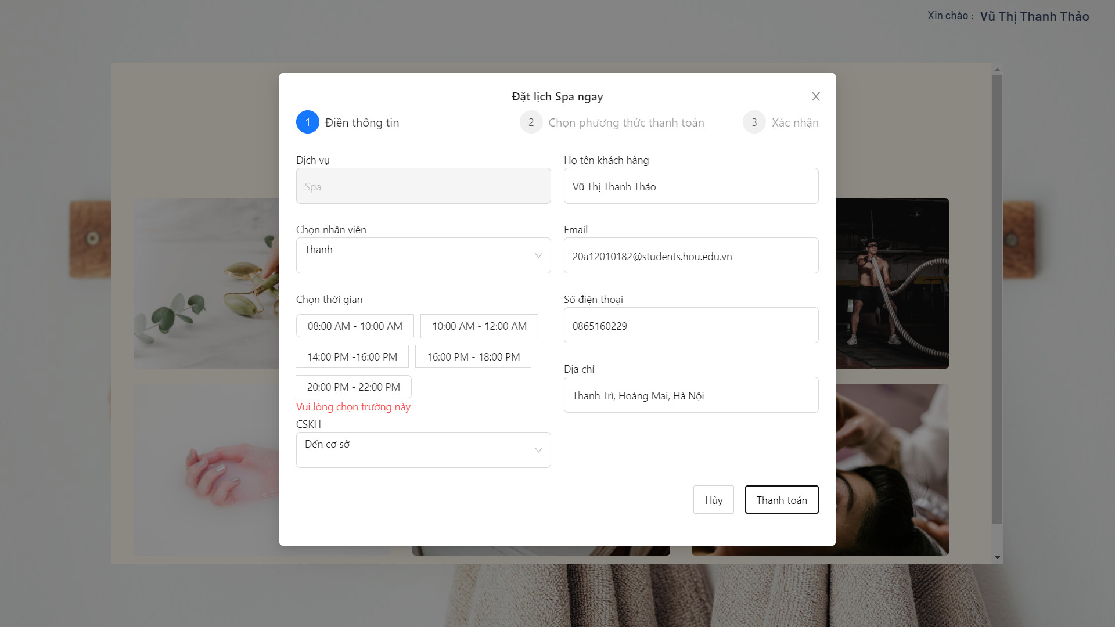
Giao diện đặt lịch
Hỗ trợ đặt dịch vụ
Tùy chọn các trường
Thông báo khi người dùng chưa bấm chọn

Slide 13
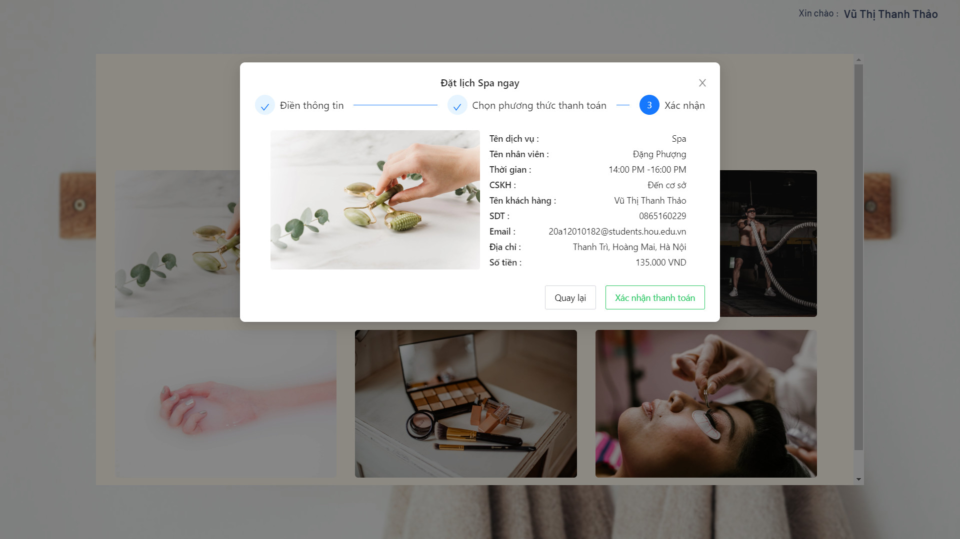
Xác nhận thanh toán đơn hàng
Hiển thị cửa sổ popup

Slide 14
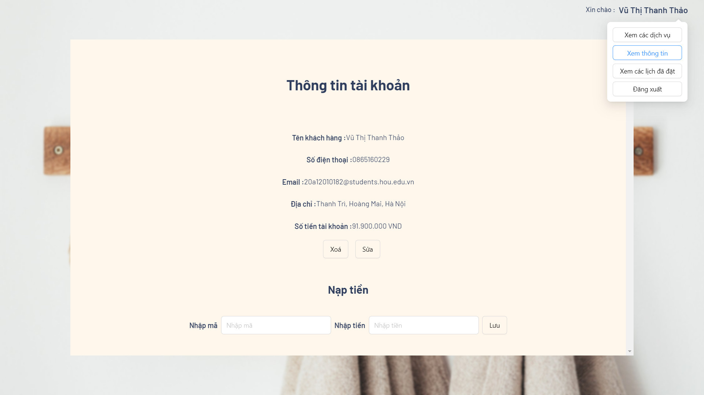
Thông tin tài khoản
Đầy đủ thông tin
Sửa, xóa thông tin nhanh chóng
Chức năng nhập mã, nạp tiền

Slide 15
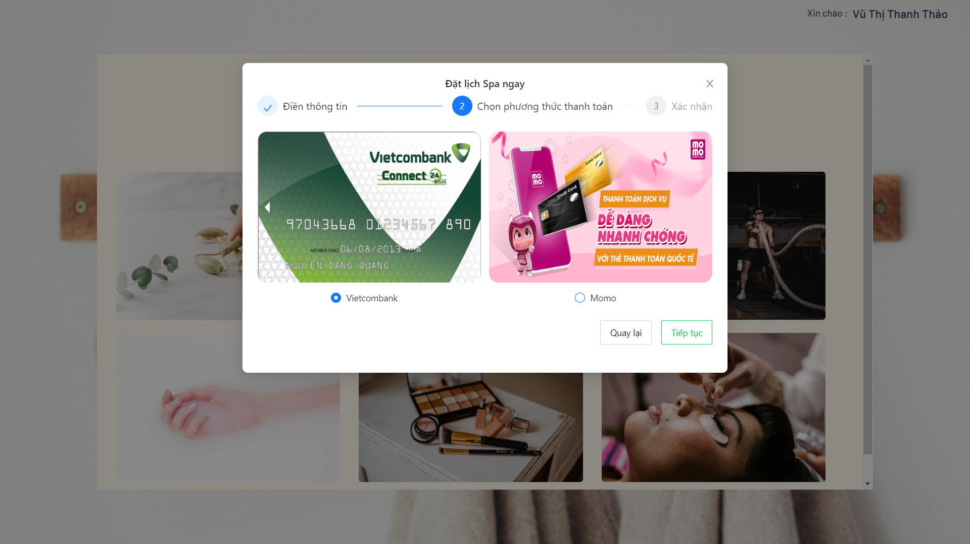
Thanh toán dễ dàng
Hỗ trợ thanh toán qua ngân hàng, ví điện tử

Slide 16
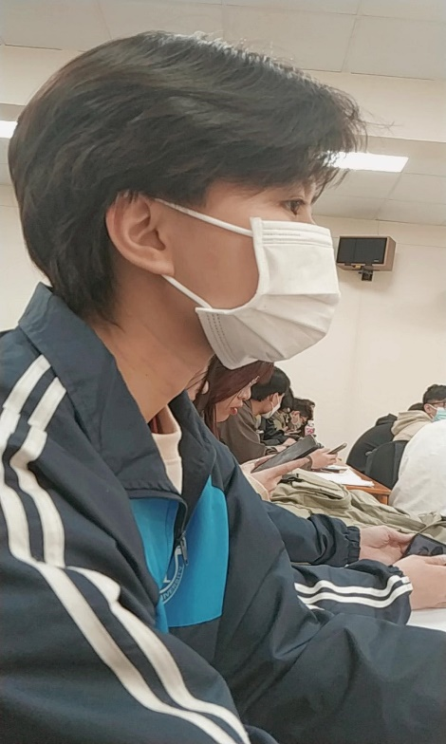


Bạn có câu hỏi nào không?
Đặng Phượng
@thesit_t
phuong123@gmail.com
Đừng ngần ngại liên hệ chúng tôi!
Thanh Thảo
@camdduongwf
thanhthao02@gmail.com
Lê Thị Yên
@isolderiy
ley12092001@gmail.com

Slide 17
Thank you for listening

